Slide 1
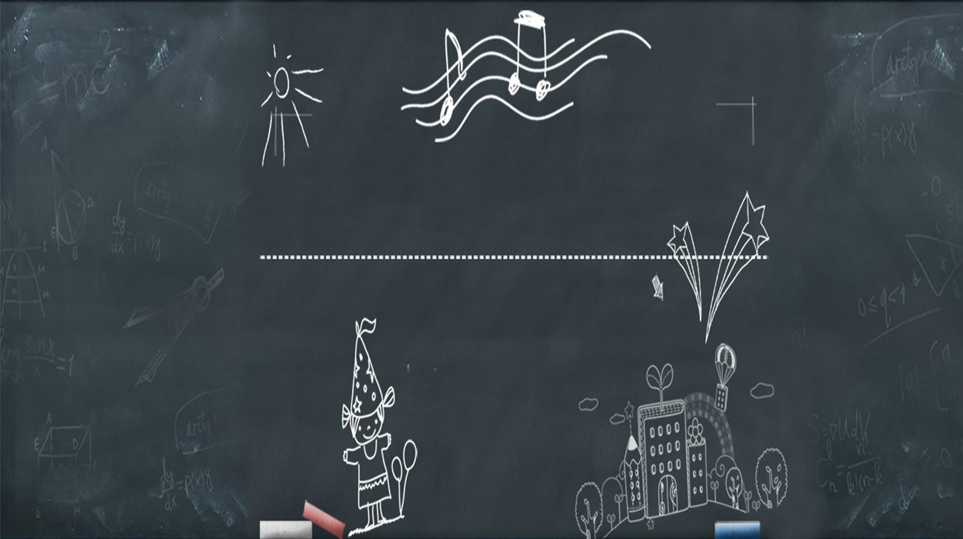


Redis精讲
主讲人：蔡文豪

Slide 2




详细介绍
应用场景
最佳实践

Slide 3


详细介绍
任何一个系统，随着用户数与数据量的增长，如果不做任何优化措施，那么系统将很快瘫痪状态。当然，用于系统优化的手段很多，我们今天要讨论的是缓存-Redis。
缓存是一种很常规的应用层面上的优化手段，它通常用于优化查询，像那些修改频率不高、访问频率高的数据，我们就可以适当的放入缓存当中。但是，我们要讨论的缓存组件-Redis，可不是只能作为缓存，我们后面会讨论到它应用的各个方面。
首先，Redis是一个开源的内存数据存储系统，它可以用作数据库、（分布式）缓存、消息中间件。它支持多种数据结构，包括字符串（String）、散列（Hash）、列表（List）、集合（Set）、有序集合（Sorted Set）与范围查询、位图（Bitmap）、Hyperloglogs和地理空间（Geospatial）索引半径查询。虽然Redis可以用作数据库，但它也不是Mysql或其他存储组件的替代品，而是对软件架构的一种补充。
注：位图BitMap存储二进制数据，计算高效，适合连续签到情况（Github）、统计某天签到情况等应用场景；Geospatial适合计算查看周边情况，例如附近商铺等地理位置相关场景，比普通的基于经纬度计算距离的算法性能要好，但也并非最优解决方案，不过适合就好；

Slide 4
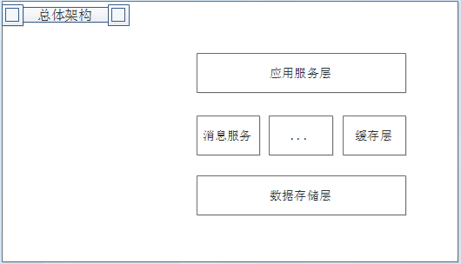
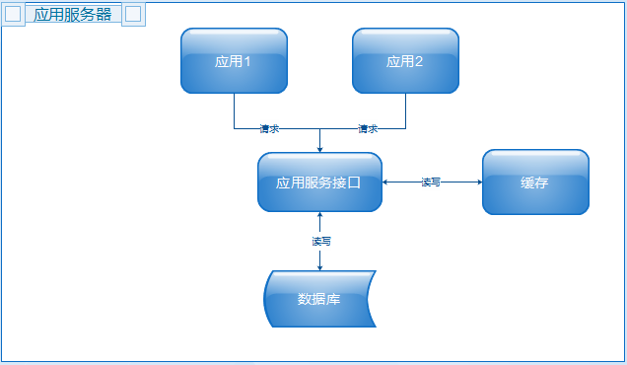
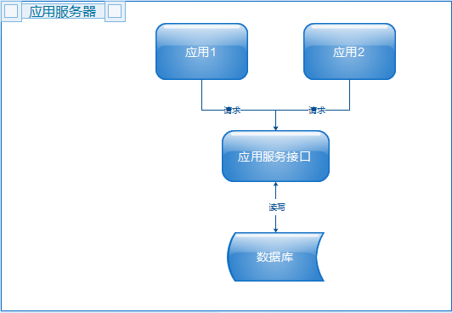
详细介绍

Slide 5

详细介绍
优点
（1） 单线程模型，避免了上下文切换带来的开销；
（CPU多核对Redis无提升，只使用单核，依赖内存容量）
（2） 使用内存存储，大大提高了执行速度；
（存储介质优势，固态硬盘是机械硬盘读取速度的100倍，内存是固态硬盘的10倍）
（3） 采用非阻塞I/O多路复用机制；
（提升了执行效率，非执行速度，另外可以选择多路复用使用的算法）
（4） 支持多种淘汰策略，提供高可用，支持自动分区（Redis Cluster）。
（6种淘汰策略，视情况选择；Redis sentinel提供高可用；）

Slide 6

详细介绍
问题
（1） 缓存与数据库双写一致性问题；
解决：（1）先更新数据库，后更新缓存；（2）更新缓存失败，异步发送消息重试；
（2） 缓存雪崩问题（因缓存问题导致大量请求到达数据库，并引发数据库崩溃）；
解决：引发雪崩的根源很多，可能是缓存失效、缓存服务宕机、网络隔离等等，解决了根源就解决了雪崩；
（3） 缓存击穿问题（大量请求并发请求同一个key，并且该key在缓存中没有值，导致请求到达数据库）；
解决：（1）设置随机的过期时间，防止大批量key同时失效；（2）多级缓存（[进程缓存+]本地缓存+Redis）；（3）服务降级，允许key值为空，直接返回，若空，发送异步消息重试更新；
（4） 缓存key竞争问题（大量请求同时更新同一缓存key值）。
解决：（1）更新key值时先获取锁，再更新值（降低系统吞吐量）；（2）更新key值时带上当前时间戳，若当前时间戳小于缓存值时间戳，则不更新，减少消耗；（3）不推荐Redis事务机制，不能保证命令原子性；

Slide 7
应用场景
1
好友关注关系
可能认识的人
答题系统（按题目难度分级、已答题与相应难度未答题）
SADD key member [member …]
SDIFF key [key …] 差集
SINTER key [key …] 交集
SUNION key [key …] 并集
SADD user:1 2 3 4
SADD user:2 1 4
SADD user:3 4
SDIFF user:1 user:2 差集
SINTER user:1 user:3 交集
SUNION user:2 user:3 并集

Slide 8
应用场景
ZADD activity:1 200 user:1 100 user:2 300 user:3
ZRANGE activity:1 0 -1
或
ZRANGEBYSCORE activity:1 0 100
ZRANK activity:1 user:1
2
排行榜
最新评论（前N条）
ZADD key score member [[score member …]]
ZRANGE key start stop [WITHSCORES]
或ZRANGEBYSCORE key min max [WITHSCORES] [LIMIT offset count]
ZRANK key member （score递增）或ZREVRANK key member （score递减）

Slide 9
应用场景
3
评论列表
消息队列（生产者-消费者）
LPUSH key value [value] 队列头部放置元素
或RPUSH key value [value] 队列尾部放置元素
LRANGE key start sop 分页取
LPOP key 取队列头部元素
或ROPP key 取队列尾部元素

Slide 10
应用场景
4
商品秒杀（抢购）
解决方案一：每次下单锁商品（实际）库存
解决方案二：（分布式）锁虚拟库存
解决方案三：先获取（分布式）锁，再操作库存

Slide 11
应用场景
4
商品秒杀（抢购）
分布式锁实现方案：
（分布式锁基于Redis原子性）
（1）加锁： INCR key及EXPIRE key seconds
释放锁： DEL key

Slide 12
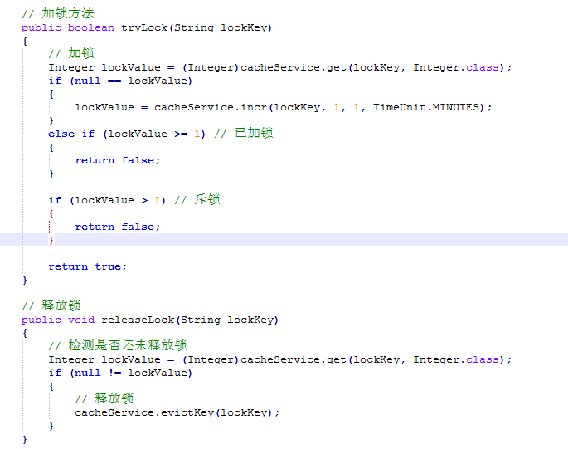
应用场景
4
商品秒杀（抢购）
分布式锁实现方案：
（分布式锁基于Redis原子性）
（1）

Slide 13
应用场景
4
商品秒杀（抢购）
分布式锁实现方案：
（2） 加锁SET key value [EX seconds][PX milliseconds] [NX | XX]
例：SET commodity:1:stock 1539789254 EX 30 NX
释放锁（LUA脚本）：
if redis.call(‘get’, KEYS[1] == AGRV[1])
then return redis.call(‘del’, KEYS[1])
else return 0
end
注：过期时间保证锁不会被长期持有；释放锁得匹配当前获取锁时设置的值与缓存里面锁的值相匹配（如果进程在获取到锁后挂掉，在进程恢复后，如果不检测key是否过期并且值是否匹配，可能把其他进程获取的锁给释放掉）

Slide 14
应用场景
4
商品秒杀（抢购）
分布式锁实现方案：
（3）多实例分布式锁（Redis原作者提供方案）
实现：按照单实例实现分布式锁方式，即第二种实现方式，依次请求所有实例，只要超过半数实例加锁成功，即可认为加锁成功，即使剩下未超过半数实例被其他进程加锁，但是决不可能超过半数；释放锁时，无论之前是否加锁成功，都要给全部实例发送释放锁，因为可能由于网络原因，部分实例加锁成功，但未成功响应。另外，如果Redis是集群，可以考虑java实现版的Redis，即Redission，无需过多考虑多实例的情况，使用时就像使用单实例一样。

Slide 15
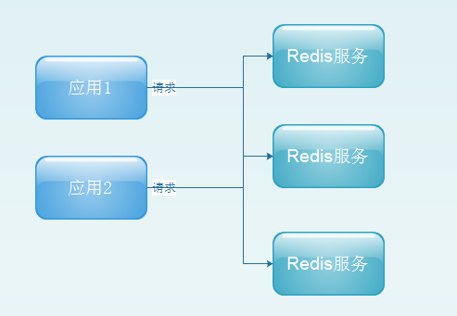
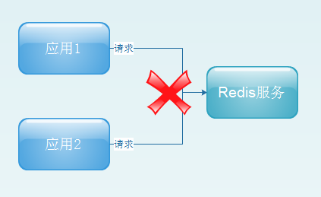
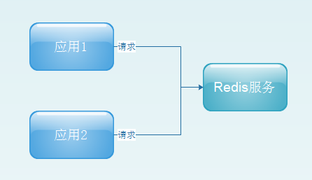
应用场景
4
商品秒杀（抢购）
分布式锁实现方案：
（3）多实例分布式锁
相关资料：
(1) https://redis.io/topics/distlock
(2) http://martin.kleppmann.com/2016/02/08/how-to-do-distributed-locking.html
(3) http://antirez.com/news/101

Slide 16
最佳实践
（1）避免使用keys命令，类似命令有Hash结构的hgetall、hkeys，Set结构的smembers，这些命令的算法复杂度都是O（N），N代表key的数量，N越大，性能越差。
解析：因为Redis是单线程的，当数据量非常大时，使用这些命令会造成Redis阻塞一段时间，可能是几毫秒，可能是几秒，也可能是几分钟。对于高性能的Redis来说，越高延迟越致命，会造成系统吞吐量下降。如果确实有需要查询所有key或者模糊匹配，可以使用对应数据结构的SCAN命令代替，将阻塞转移到应用进程的线程上。

Slide 17
最佳实践
（2）虽然官方声明缓存key的大小最大可以为500M，但是缓存key不宜太长，也不宜太短，建议是10-32个字符。
解析：太长不仅消耗内存，而且查找代价太大（类似于人记忆长短数字的代价），太 短可能影响阅读，最好像变量命名一样，遵循某种命名规范，例如：user:1:password相较于u:1:pwd，更容易阅读。同样，缓存value也不宜太大，建议值是2K。

Slide 18
最佳实践
（3）为了减少内存的消耗，尽量所有key都设置一个expire过期时间。随着时间的推移，可能之前是热数据，后面就很少有人查询（例如微博热点），如果不设置过期时间，可能会有相当一部分冷数据占用着内存。但是设置了过期时间也并不代表着不会占用内存。
解析：Redis默认内存淘汰策略是定期删除+惰性删除。定期删除是固定100ms随机检测是否有过期key，注意不是检查全部key，如果检测所有key，可能会造成Redis阻塞。因为定期删除可能会有遗漏的过期key未被删除，在这些过期key下次被访问的时候，会检测key是否过期，如果过期则直接删除。因此，为了减少内存消耗，我们应该修改默认的内存淘汰策略。

Slide 19
总结
前面我们先介绍了Redis，然后分析了Redis的优缺点，后面结合了几个应用场景来说明可以使用哪些命令来解决实际问题。虽然可能这些方案看起来简单，但是我们要知道，即使同样的应用场景，不同的要求，决定用什么解决方案，来实现更好的效果，这是需要一个人去判断的。Redis的功能不仅今天介绍的，还包括Redis管道、事务、发布订阅、Redis Sentinel（哨兵）、Redis Cluster集群等等，这些都未详细介绍，后续可以考虑再次深入了解。

Slide 20
谢谢观看
主讲人：蔡文豪

